Slide 1
The Island
지도 교수 : 이형구 교수님
2015180030 이동규
2015180031 이득유
2015182004 김하윤

Slide 2
목차
The Island
게임소개 및 특징
타 게임과의 비교
01 WHY
게임플레이
MAP
캐릭터
조작법
02 WHAT
플랫폼 및 개발환경
클라이언트 기술요소
서버 기술요소
03 HOW
개인별 준비 현황
중점 연구분야
구성원 역할 분담
04 WHO
05 WHEN
개발 일정

Slide 3
WHY
The Island
게임소개 및 특징
Direct X 11 로 개발하는 ‘3D 1인칭 생존 게임’ 구현
‘IOCP 소켓 입출력 모델’을 활용한 게임 서버 구현
플레이어가 건물을 직접 커스터마이징 하는 ‘하우징 컨텐츠’ 구현
개발에 편리한 응용 프로그램 구현
03/19

Slide 4
WHY
The Island
타 게임과의 비교
무인도에서 직접 하나하나 자원을 수집하여 살아남는 경험 제공
비현실적인 타 게임에 비해 ‘현실적인 생존’ 과정을 추구
대부분의 생존 게임은 PvP가 특징이지만 ‘플레이어간의 협동’집중
다양한 건설 파츠를 추가하여 자유로운 커스터마이징이 가능
04/19

Slide 5
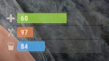
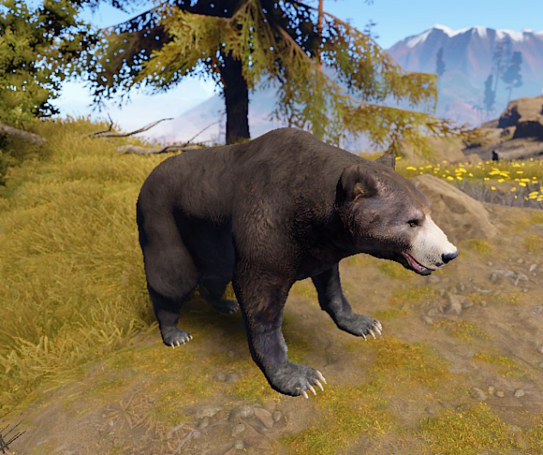
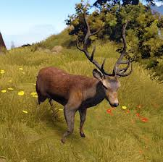
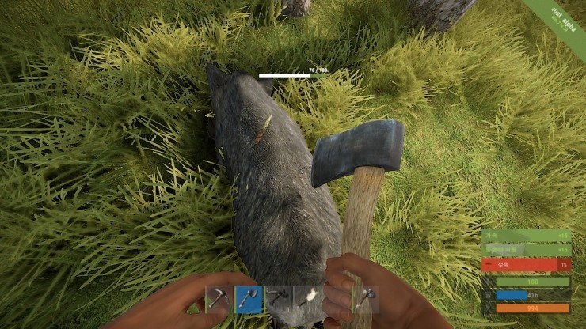
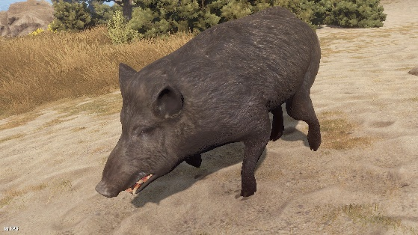
WHAT
The Island
게임플레이
무인도에서 식량과 자원을 구해 최대한 오래 생존하는 1인칭 생존게임
생존에 필요한 굶주림, 갈증, 체력 등
지속적으로 감소한다
3가지 이상의 동물이 등장
각각의 동물들은 크게 3개의 행동패턴
선공 / 비선공 / 회피 로 나누어 행동함
동물들을 사냥하거나 열매등을 얻어
최대한 오래 생존해야 함
05/19

Slide 6

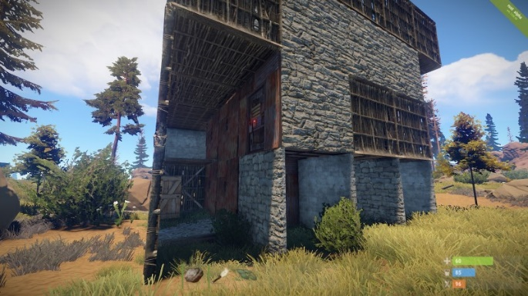
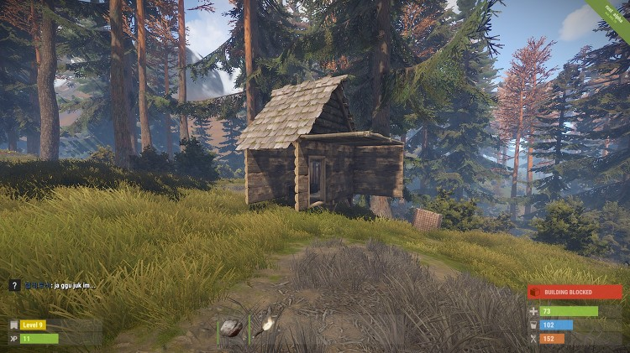
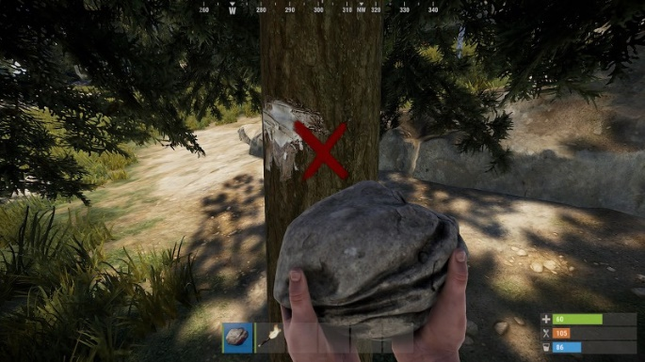
WHAT
The Island
게임플레이
무인도에서 식량과 자원을 구해 최대한 오래 생존하는 1인칭 생존게임
맵 곳곳에 돌, 나무 등의 자원
무작위로 생성되며 채집완료시 소멸
자원을 모아 플레이어만의 건물 건설
자원을 채집
05/19

Slide 7
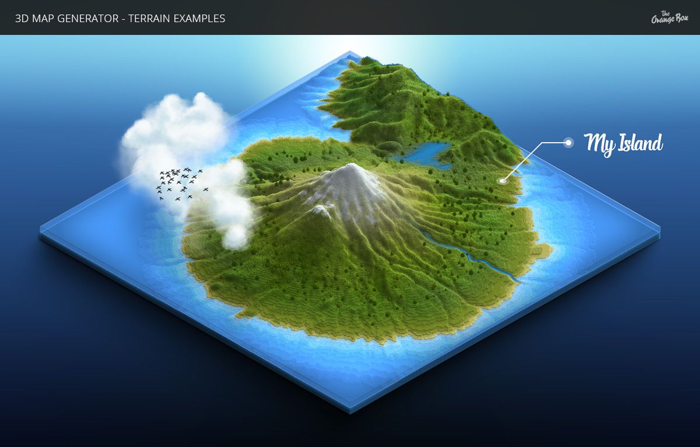
WHAT
The Island
MAP
맵은 사방이 바다로 막혀있는 섬의 형태 약 300x300m
1 : 100 비율
06/19

Slide 8

WHAT
The Island
캐릭터
플레이어
HP : 100
스테미너 : 100
배고픔 / 갈증 : 100 / 100
키 : 1.8m (높이 : 180)
이동속도 : 걷기 1m/s 달리기 4m/s
상태 : 걷기 / 뛰기 / 앉기 / 점프 / 공격 / 대기 / 사망
5x5의 인벤토리 (5칸의 퀵슬릇 포함)
07/19

Slide 9

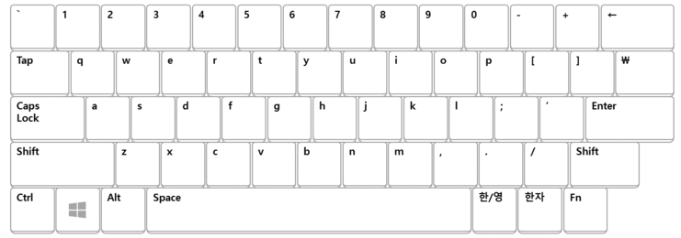
WHAT
The Island
조작법
아이템 선택
상호작용
사용키
1~5 숫자키
인벤토리
이동
w
E
I
Click
A
S
D
달리기
SHIFT
앉기
Ctrl
SPACE
점프
08/19

Slide 10
HOW
The Island
플랫폼 및 개발환경
플랫폼
개발환경
Direct X 11
IOCP
VISUAL STUDIO 2017
Git Hub
WINDOW OS
09/19

Slide 11
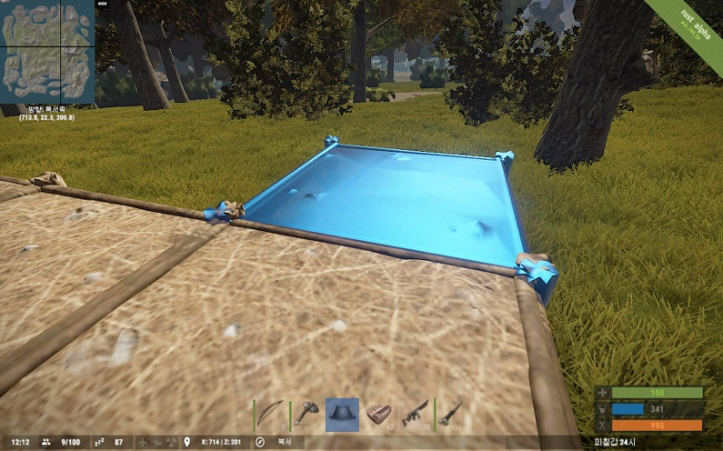
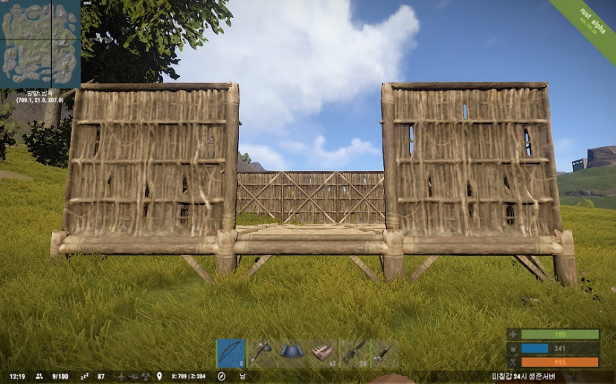
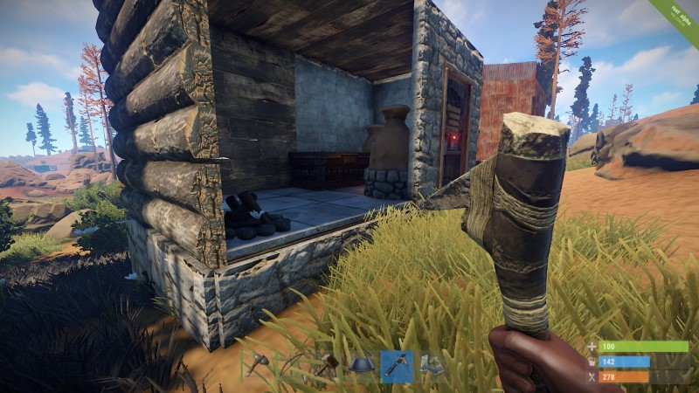
HOW
The Island
클라이언트 기술요소
1. 하우징
자유로운 건물 빌드를 위해 피킹을 이용해
맵 임의의 지점에 오브젝트 설치
10/19

Slide 12
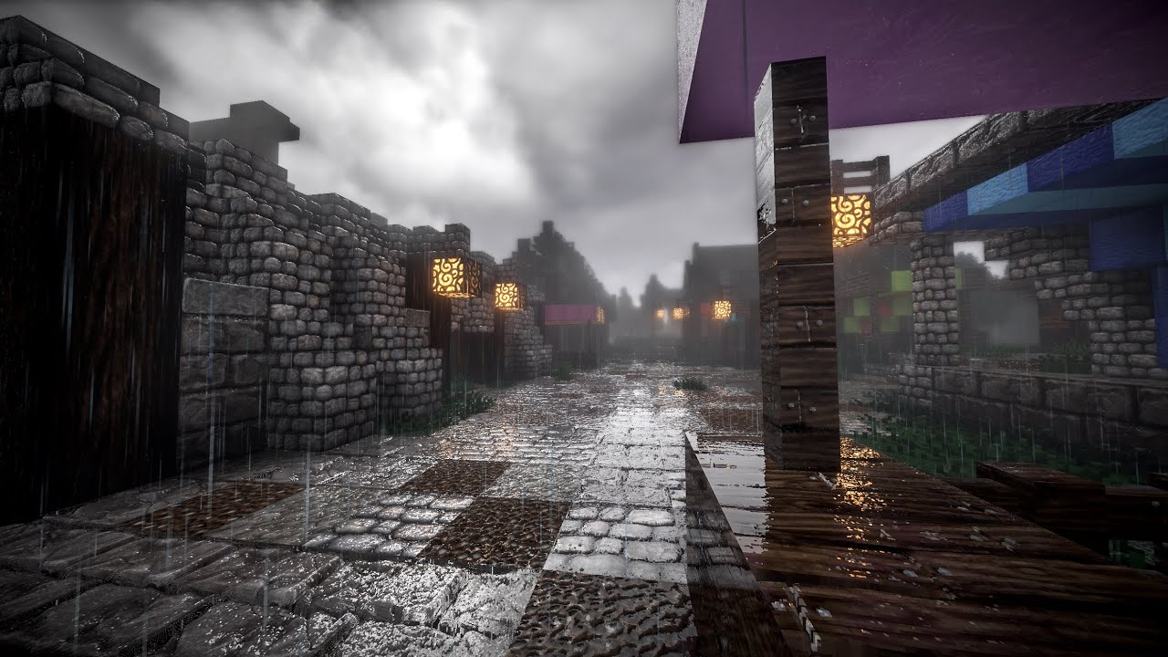
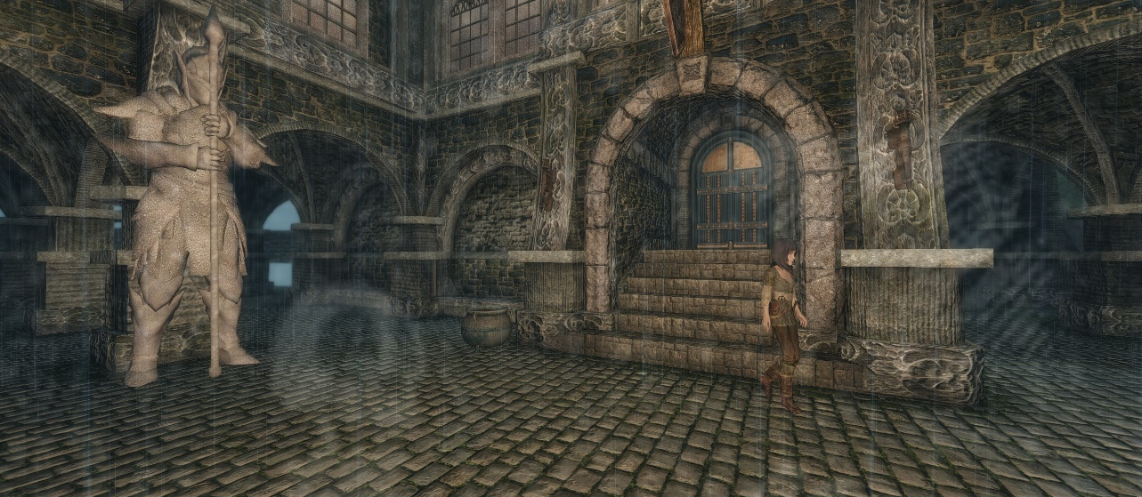
HOW
The Island
클라이언트 기술요소
2. 날씨 ( 비 )
기하 쉐이더와 스트림 출력을 사용하여 쉐이더에서 직접
프래그먼트를 생성하여 비와 같은 환경을 표현
또한 시간의 흐름에 따른 낮과 밤 구현
11/19

Slide 13
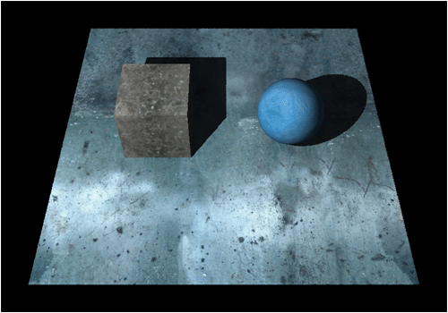
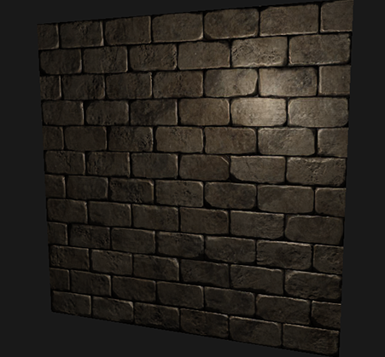
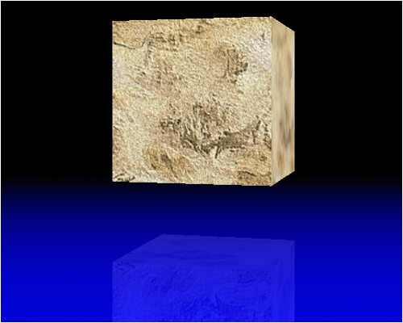
HOW
The Island
클라이언트 기술요소
3. 그림자 매핑
4. 노멀 매핑
5. 환경 매핑 ( 물 )
그림자 효과와 범프매핑, 물 표현과 같은 환경 매핑을
구현하여 사실적인 플레이경험을 제공
12/19

Slide 14
HOW
The Island
서버 기술요소
· 3D 환경의 클라이언트, 서버간 네트워크 기능 숙달
· ‘IOCP 소켓 입출력 모델’을 통한 다중 접속 서버
· ‘데드레커닝’기법을 적용한 이동
· 플레이어 간의 시야 처리 및 충돌 처리
13/19

Slide 15
HOW
The Island
서버 기술요소
IOCP로 구현하는 이유
· 적은 수의 쓰레드로 서버를 구성 가능
· 동기 입출력에 비해 성능이 높음
· 성능이 높기 때문에 동접자 수를 늘릴 수 있음
14/19

Slide 16
HOW
The Island
개인별 준비 현황
김하윤
이동규
이득유
C/C++
WIN API
자료구조/알고리즘
OpenGL
STL
DirectX 11
DirectX 2D 제작 경험
UNITY 제작 경험
TCP/IP, IOCP 사용 경험
C/C++
WIN API
자료구조/알고리즘
OpenGL
STL
DirectX 12
TCP/IP 사용 경험
DirectX 2D 제작 경험
DirectX12 피킹 구현
UNITY 제작 경험
C/C++
WIN API
자료구조/알고리즘
OpenGL
STL
IOCP
Multi-Core Programming
IOCP Server 제작 경험
UNITY 제작 경험
15/19

Slide 17
HOW
The Island
중점 연구 분야
이동규
김하윤
이득유
클라이언트 프레임워크
애니메이션
그림자 & 조명
환경매핑(물) / 범프매핑(노멀매핑)
쉐이더 프로그래밍 ( 날씨 )
하우징 컨텐츠
IOCP 다중 접속 서버
서버 프레임워크
서버 최적화
16/19

Slide 18
HOW
The Island
구성원 역할 분담
김하윤
클라이언트 & 서버
메인 프레임워크 제작
클라이언트 컨텐츠 구현
이동규
쉐이더,
그림자
등등
이득유
서버 연결
등
프레임워크 제작
클라이언트
하우징 및 메인 컨텐츠 구현
IOCP 다중 접속 서버 구현
서버 프레임워크 제작
17/19

Slide 19
WHEN
The Island
개발일정 ( 클라이언트 )
이동규
김하윤
항목 | 12월 |  |  |  | 1월 |  |  |  | 2월 |  |  |  | 3월 |  |  |  | 4월 |  |  |  | 5월 |  |  |  | 6월 |  |  |  | 7월 |  |  |  | 8월
레벨 디자인
클라이언트 프레임워크
플레이어 움직임 구현
플레이어 인벤토리 UI
애니메이션
환경요소 배치
동물 행동패턴 구현
비선공형 동물 구현
선공형 동물 구현
회피형 동물 구현
노멀 매핑
하우징
충돌 처리
그림자 & 조명 구현
물 반사 구현
파도 효과 구현
날씨 구현
세부 레벨 디자인
인게임 UI
디버깅 및 테스트
18/19

Slide 20
WHEN
The Island
개발일정 ( 서버 )
이득유
항목 | 12월 |  |  |  | 1월 |  |  |  | 2월 |  |  |  | 3월 |  |  |  | 4월 |  |  |  | 5월 |  |  |  | 6월 |  |  |  | 7월 |  |  |  | 8월
레벨 디자인
클라이언트 프레임워크
플레이어
애니메이션
환경요소 배치
동물 구현
서버 프레임워크
서버 패킷 설계, 처리
그림자&조명
노멀 매핑
하우징
충돌 처리
데드 레커닝 구현
물 표현
네트워크 연동
날씨 구현
세부 레벨 디자인
동물 A.I 구현
UI
서버 최적화
디버깅 및 테스트
18/19

Slide 21
The Island
Q & A
19/19

Slide 22
The Island
THANKS YOU

